Slide 1

Моя маленькая Родина

Slide 2


Slide 3
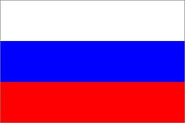
Представляет собой прямоугольное полотнище из трёх равновеликих горизонтальных полос: верхней — белого,
средней — синего
нижней — красного цвета
Значение цветов флага
Белый цвет символизирует благородство и
откровенность;
Синий цвет — верность, честность,
безупречность и целомудрие;
Красный цвет — мужество, смелость,
великодушие и любовь.

Slide 4
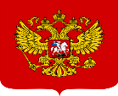
Герб России — один из главных государственных символов России, наряду с флагом и гимном.
Герб России — один из главных государственных символов России, наряду сфлагом и гимном.
Золотой двуглавый орёл со скипетром и державой в лапах
Государственный герб Российской Федерации представляет собой четырёхугольный, с закруглёнными нижними углами, заострённый в оконечности красный геральдический щит с золотым двуглавым орлом, поднявшим вверх распущенные крылья. Орёл увенчан двумя малыми коронами и — над ними — одной большой короной, соединёнными лентой. В правой лапе орла — скипетр, в левой — держава. На груди орла, в красном щите, — серебряный всадник в синем плаще на серебряном коне, поражающий серебряным копьём чёрного опрокинутого навзничь и попранного конём дракона^{[2]}.

Slide 5
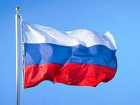


Государственный гимн страны — это торжественная песня, в которой каждый народ прославляет свою Родину. В государственном гимне России поется о том, как велика, могуча и прекрасна наша страна.
Гимн исполняют в особо торжественных случаях. Например, когда российские спортсмены побеждают в больших международных соревнованиях и получают золотые медали. Каждый день ровно в шесть часов утра гимн можно услышать по главному российскому радио. С его исполнения начинается новый день страны.
Государственный гимн принято слушать стоя. При его исполнении мужчины и мальчики должны снять головные уборы.
Музыку гимна России написал композитор Александр Васильевич Александров. Автор слов гимна — знаменитый поэт и писатель Сергей Владимирович Михалков.

Slide 6
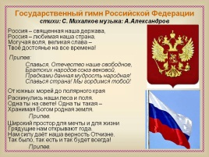

Slide 7
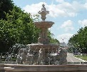


Ступино

Slide 8

"Герб города Ступино представляет собой изображение золотого летящего справа налево сокола, помещенного в центре геральдического щита на голубом фоне. Под соколом размещены две золотые четырехлучевые звезды, в виде скрещенных пропеллеров, окруженных золотым сиянием в виде ромбов. Под звездами в нижней части геральдического щита располагается изображение реки Оки белого цвета с малыми волнами"
Сокол – символ храбрости, разума, красоты и устремленности в будущее. Под ним два скрещенных пропеллера, вписанные в ромб, - символ авиации и причастности города к самолетостроению. Четырехконечная форма звезды (ромб) выбрана как древний символ путеводности и уверенности в правильном выборе пути. В нижней части извилистая серебряная лента аллегорически показывает реку.

Slide 9
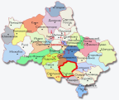

Slide 10
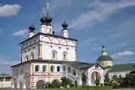
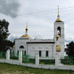
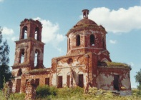
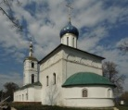
Свято-Троицкий Белопесоцкий монастырь.
Церковь Святой Троицы в Лужниках.
Знаменская Церковь иконы Божией Матери в Старой Кашире.
Церковь Успения Божией Матери в посёлке городского типа Малино.

Slide 11
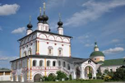
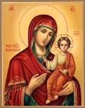
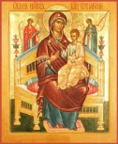
Свято-Троицкий Белопесоцкий монастырь.
Образ Божьей Матери «Всецарица» или «Пантанасса».

Slide 12

Богородица
мать Иисуса Христа

Slide 13
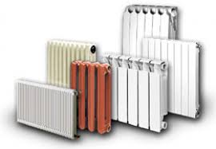

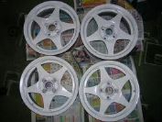
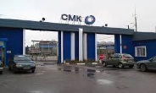

Slide 14
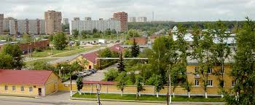


Slide 15
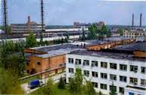
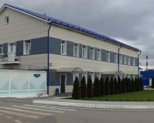

Slide 16
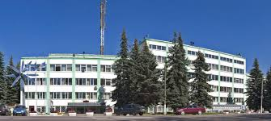
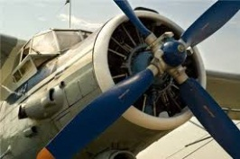


Slide 17

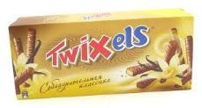
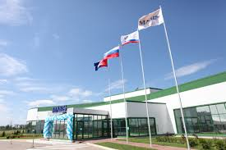
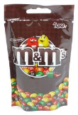

Slide 18

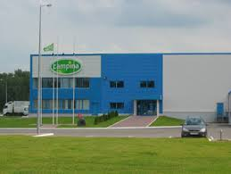

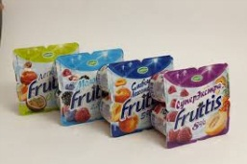

Slide 19
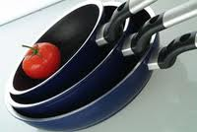

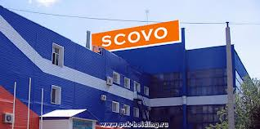

Slide 20
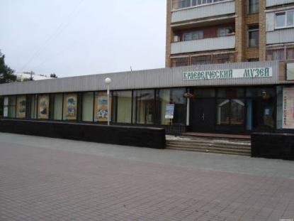
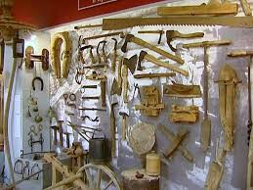
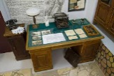
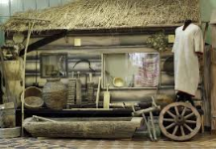

Slide 21
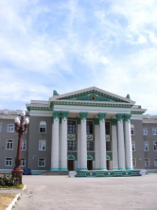
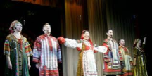

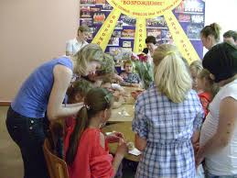

Slide 22
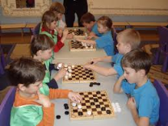
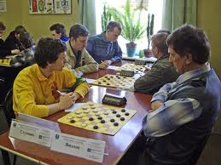

Slide 23
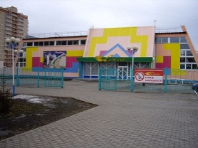
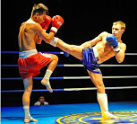
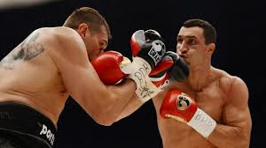
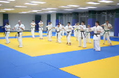

Slide 24
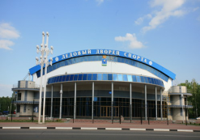

Slide 25
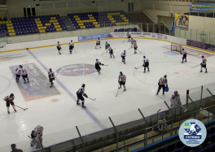
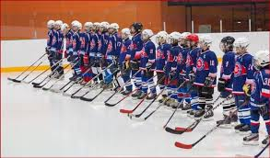
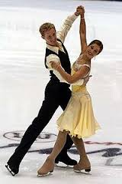

Slide 26
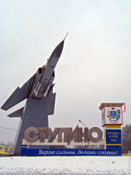
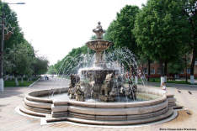
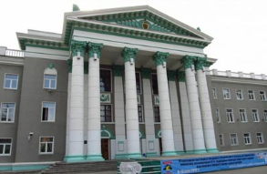
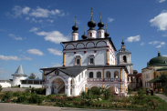

Slide 27


